Slide 1
Dauerauftragskampagne

Slide 2
DIE KAMPAGNE
Als wachsender Verband ist es wichtig, auch im Bereich Finanzen nachhaltig unterwegs zu sein => um Kinder- und Jugendarbeit langfristig zu ermöglichen
Aber auch Gottes Schöpfung ist uns als Jugendverband wichtig, die wir erhalten und bewahren wollen
Jeder kann ein Teil von PLANTIFIVE sein
Ziel: mind. 2.000 neue Dauerspender je 5 Euro monatlich

Slide 3
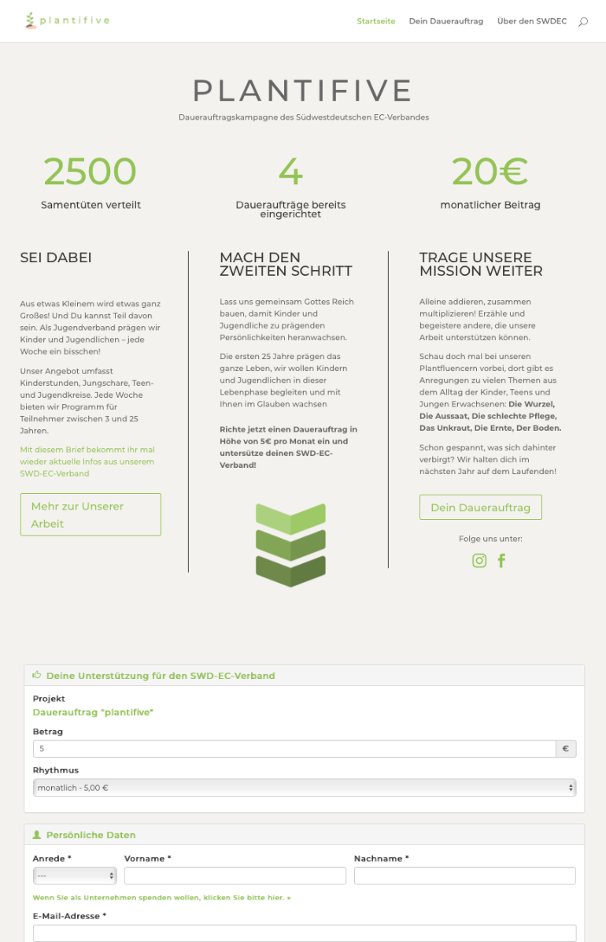
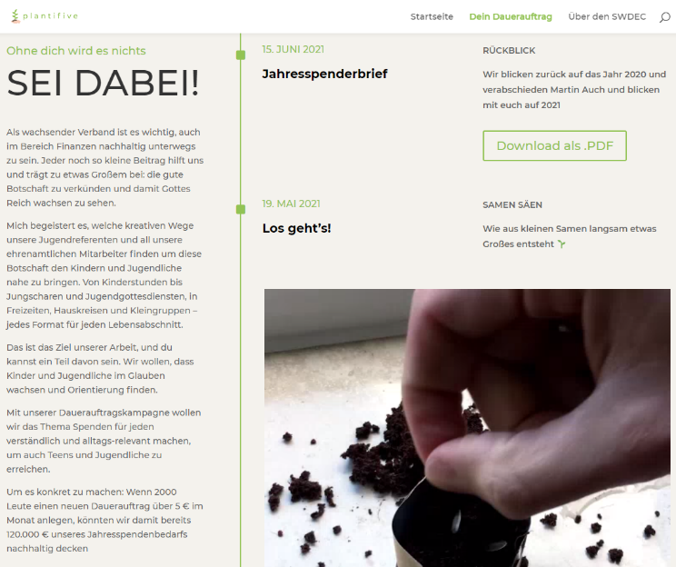
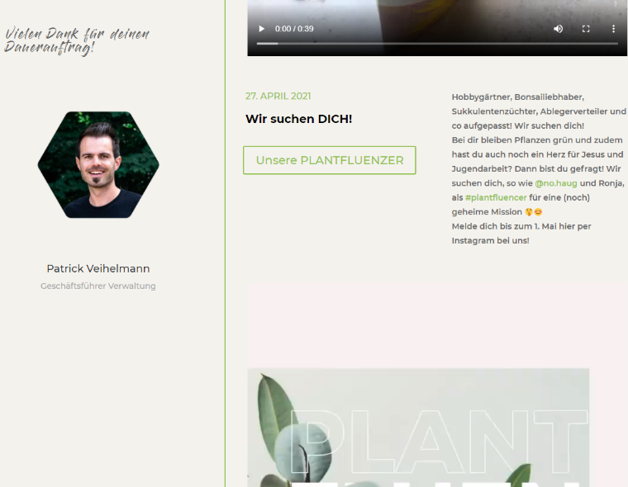
WEBSITE
www.plantifive.de

Slide 4
MATERIAL

Slide 5
MATERIAL ALS PDF

Slide 6
BÄUME PFLANZEN
Wir planen pro Dauerauftrag einen Baum zu pflanzen

